Slide 1
PORTUGALSKA
ANDREJ FATUR, 7. b

Slide 2

UVOD IN PREBIVALSTVO
Glavno mesto: Lizbona
Uradni jeziki: portugalščina (Romani)
Predsednik: Aníbal Cavaco Silva
Ministrski predsednik: José Sócrates
Prebivalstvo:10.605.870 prebivalcev
Gostota poseljenosti: 115,1/km²
Površina: 92.090 km² (110. na svetu)

Slide 3
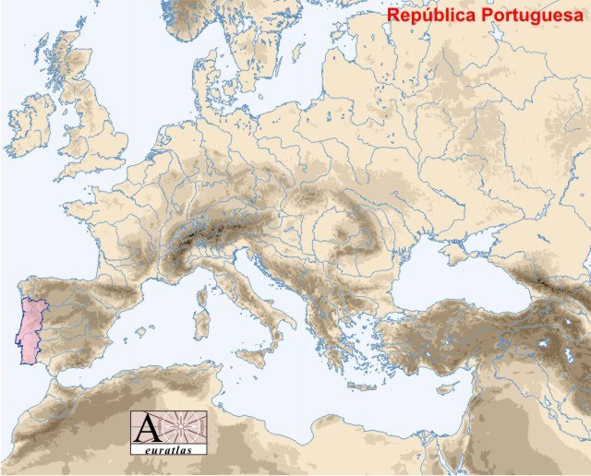
LEGA
Jugozahodni del celinske Evrope
na Iberskem polotoku
Na zahodu in jugu meji na Atlantski ocean, na severu in vzhodu pa na Španijo.

Slide 4
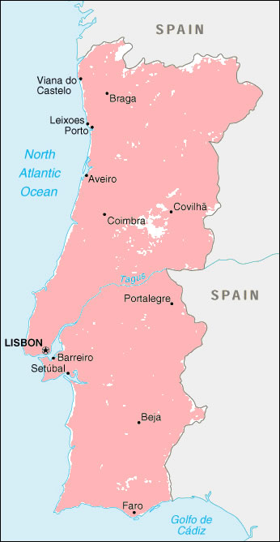
RELIEF
Celinsko Portugalsko reka Tejo deli na dva dela.
Pokrajina na severu je v notranjem delu gorata s planotami ter se po štirih prelomnicah deli na ustrezna kmetijska področja.
Na jugu je vse do pokrajine Algarve dežela pretežno ravninska, z nekoliko toplejšimi in bolj suhimi razmerami.

Slide 5
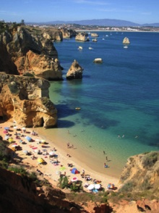
PODNEBJE
Na severu Portugalske je podnebje oceansko, s svežimi poletji in milimi zimami,
na jugu sredozemsko (dolga in vroča poletja ter mile zime),
proti notranjosti pa prehaja v celinsko podnebje.
Količina padavin: količina padavin upada proti jugu in notranjosti, kjer je letno le še 400 do 700 mm padavin. Na severu jih je od 1.200 do 1.500 mm padavin.
Temperatura: januarja se povprečna temperatura giblje od 9 do 12 stopinj C, julija pa od 20 do 23.

Slide 6
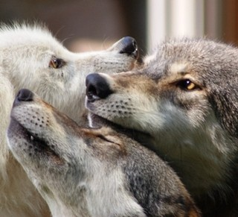
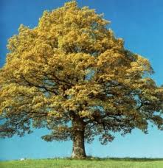
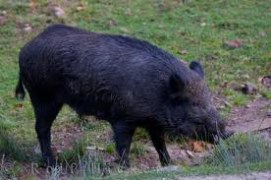
RASTLINSTVO IN ŽIVALSTVO
Rastlinstvo: hrasti, topoli, oljka, vinska trta
Živalstvo: volkovi, risi, divje mačke, lisice, divje svinje, divje koze, jelenjad, zajci

Slide 7
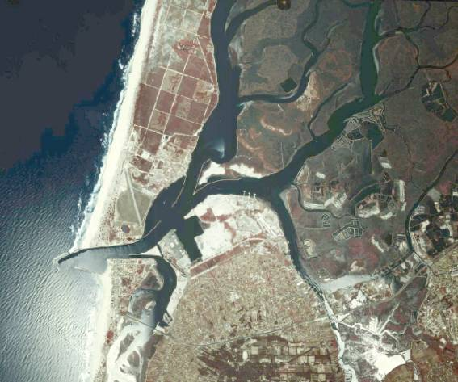
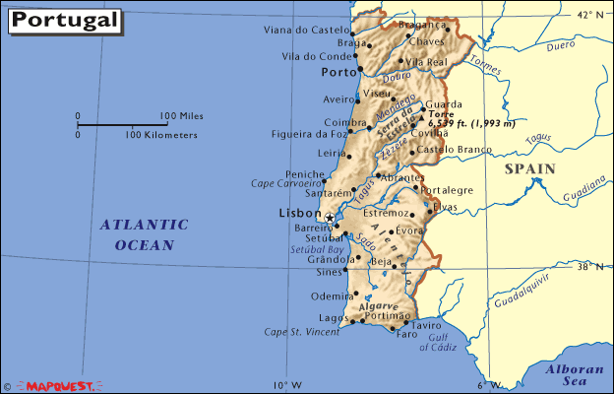
VODOVJE
gl. reke Doeuro, Minho in Guadiana. Vse izvirajo v Španiji.
reka, Mondego izvira v gorovju Serra da Estrela (1991 m)
Izliv reke Mondego = Rio de Aveiro s 45 km dolžine in do 11 km širine, bogata z ribami in morskimi ptiči.

Slide 8
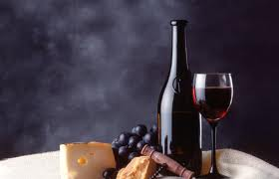
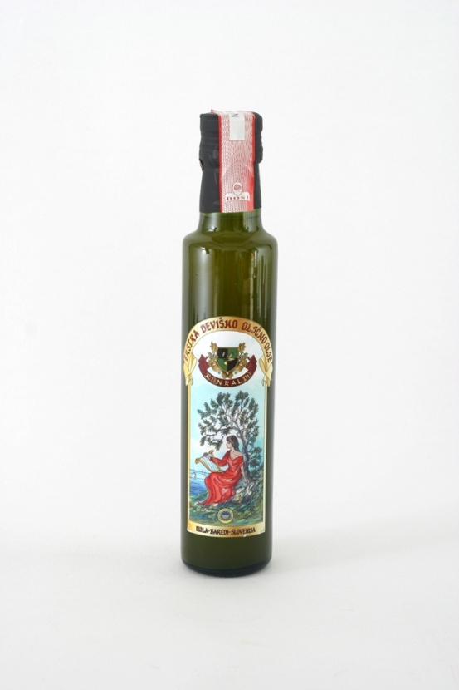
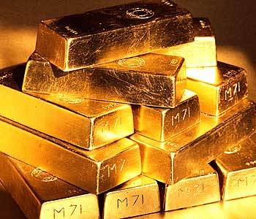
GOSPODARSTVO
Rudna bogastva: premog, baker, zlato.
Kmetijstvo: Večina prebivalcev se preživlja s kmetijstvom. Izvozijo precej vina in olivnega olja. Zelo pomembno je tudi ribištvo.
Industrija: največ imajo živilske, tekstilne in predelovalne industrije.
Turizem: cveti v večjih turističnih središčih, medtem ko notranjost dežele turisti redko obiščejo.

Slide 9
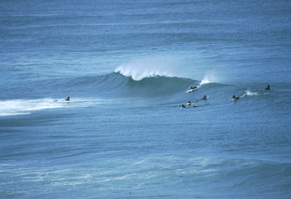




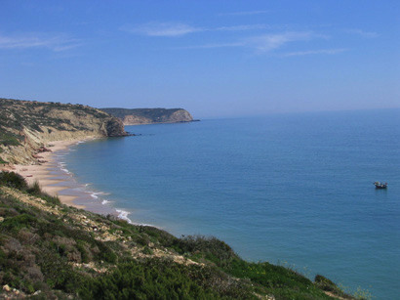
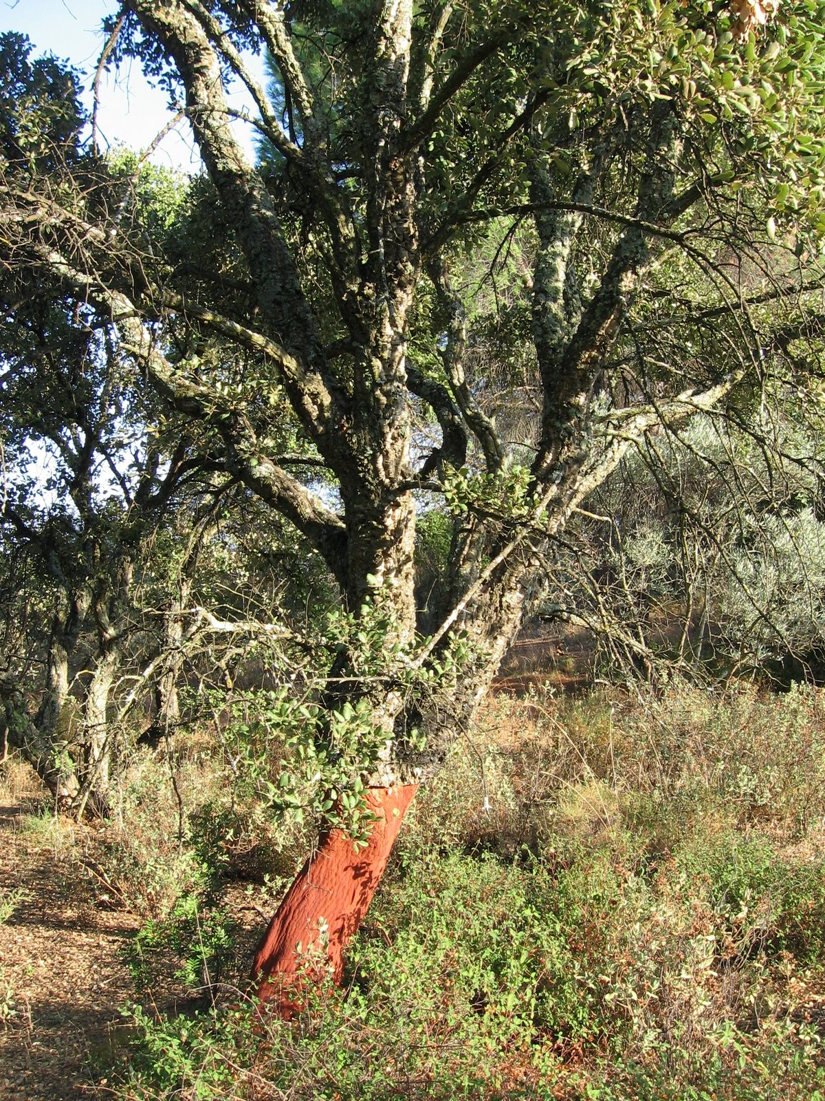



ZANIMIVOSTI
2 evra
Na Portugalskem raste hrast plutovec. Z drevesa vsakih 10 let olupijo pluto.
1 evro
50 centov 20 centov 10 centov
5 centov
2 centa
1 cent

Slide 10
HVALA ZA POZORNOST
Literatura:
A. Hole, C. Beech: PORTUGAL:, Lonely Planet, 2005.
T. Jepson: PORTUGALSKA, Svetovni popotnik, Ljubljana: Mladinska knjiga, 2001.
www.wikipedia.org, 8. 12. 2010.
www.odklop.com, 8. 12. 2010.
www.rtvslo.si, 8. 12. 2010.

